Slide 1
Netzwerk Teilchenwelt
“Lern“ziele des Programms
Michael Kobel
Vermittlerworkshop Bonn

Slide 2
Projektübersicht

Slide 3
Verschiedenste Arten von „Lern“zielen
Emotionell
  Interesse / Neugier für Fragestellungen
  Einstellung zur Forschung / Physik
  Wohlfühlfaktor (Kontakt zu Wissenschaftlern)
Konzeptionell
  Methodik und Organisation von Forschung
  Wissenschaftliche Denkweisen
Kognitiv
  Inhaltliches Lernen

Slide 4
Schwerpunkt abhängig von Stufen
Basisprogramm
  Besonders emotionell und konzeptionell
Qualifizierungsprogramm
  Besonders konzeptionell und kognitiv
Vertiefungs- und Forschungsprogramm
  Alle Arten

Slide 5
Beispiele Basisprogramm
Vorträge
  Emotionell
    Große Fragen
    Neugier auf Erkenntnis
    Interaktion mit jungen Wissenschaftler/innen
  Konzeptionell:
    Themen aktueller (Teilchen-)Forschung
    Organisation von Forschung, Geräte, Kollaborationen
    Experiment vs.Theorie
  Kognitiv
    Vorbereitung auf eigene Messungen

Slide 6
Beispiele Basisprogramm
Cosmic Messungen
  Emotionell
    Erlebnis eigener Kompetenz (in 1 Tag schwer!)
    Interaktion mit jungen Wissenschaftler/innen
  Konzeptionell:
    Eigenständige Messung planen und durchführen
    Grundlegende Verständnis des Detektors und der Datenverarbeitung
  Kognitiv
    Was sind kosmische Teilchen?
    Wo kommen kosmische Teilchen her?
    Warum werden kosmische Teilchen untersucht?
    Auswertung eigener Messungen !

Slide 7
Beispiele Basisprogramm
Masterclass Messungen
  Emotionell
    Erlebnis eigener Kompetenz
    Neugier auf Ergebnisse
    Interaktion mit jungen Wissenschaftler/innen
    Tun, was die LHC Wissenschaftler grade tun
  Konzeptionell:
    Zählen als Erkenntnismethode
    LHC: Konzept von Signal und Untergrund
  Kognitiv
    Erkennen von Teilchen an Mustern
    Kategorisieren von Ereignissen
    LHC: Erstellen von Verteilungen (Massen, Winkel)
    Interpretation von eigenen Messungen !

Slide 8
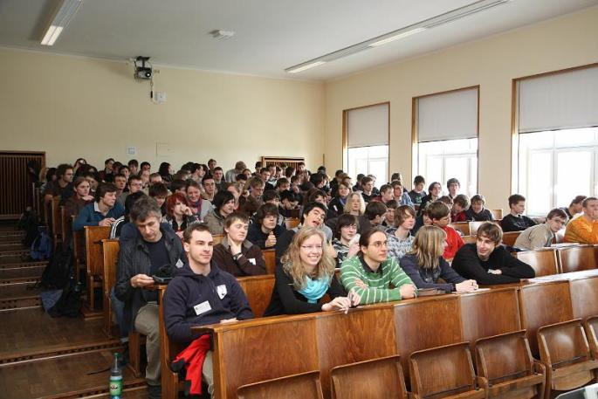
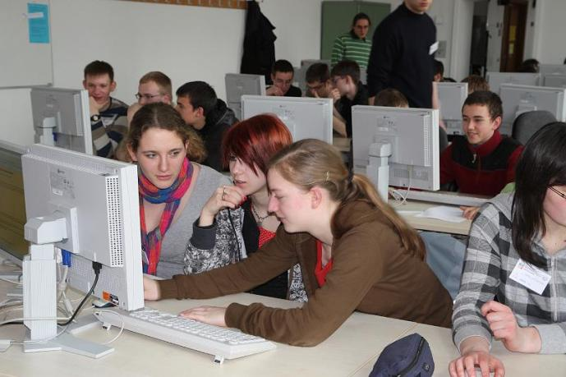
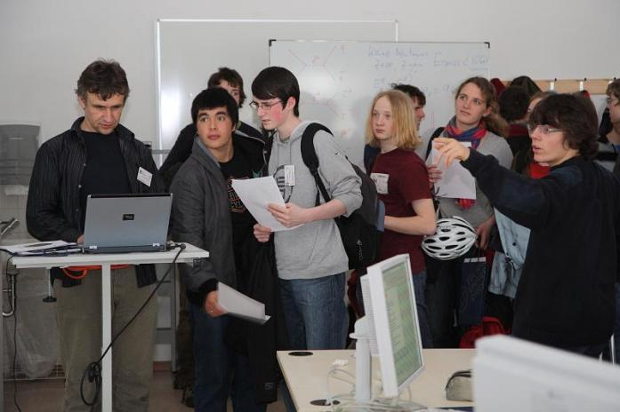
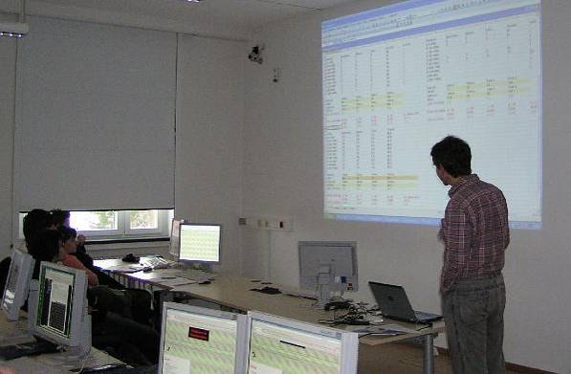
Sammeln der Ergebnisse
Vorträge
Messungen
Lokale Analyse

Slide 9
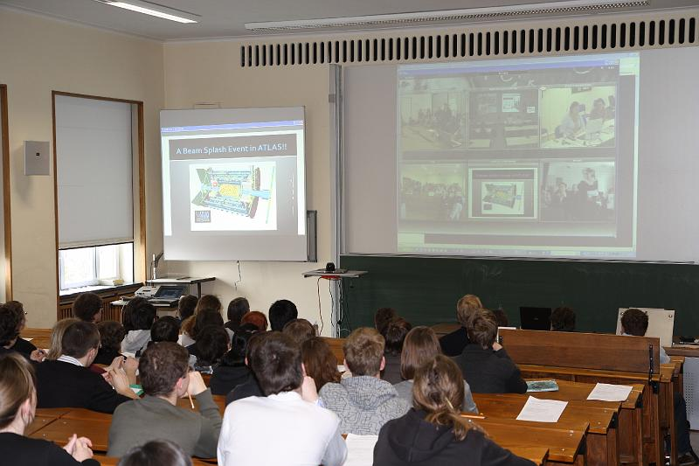
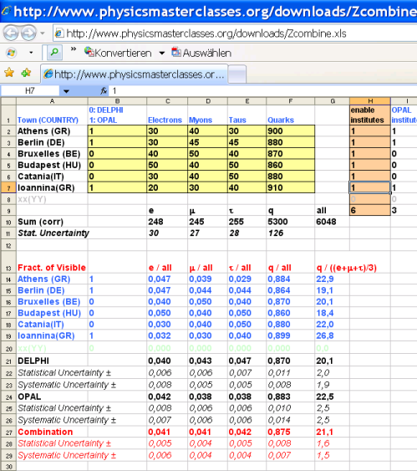
Int. Masterclasses: Kollaborationserlebnis

Slide 10
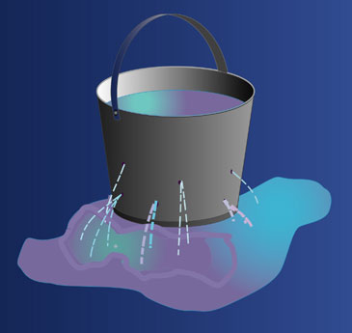
LEP Messungen: Abzählen
Löcher entsprechen „Zerfallskanälen“
Für einzelnes Wassermolekül Austrittsloch nicht vorhersagbar
Für einzelnes Z-Teilchen Zerfallskanal nicht vorhersagbar
Verhältnis der Austrittsmengen → Vergleich der Löcher
Verhältnis der Zerfallshäufigkeiten→ Vergleich der Teilchen
e,μ,τ gleich häufig
-> selbe Teilchenart
Quarks 3xmal häufiger als erwartet
-> 3 zusätzliche (Farb)ladungsarten
Z⁰
νν
qq
e+e-
μ+μ-
τ+τ-

Slide 11
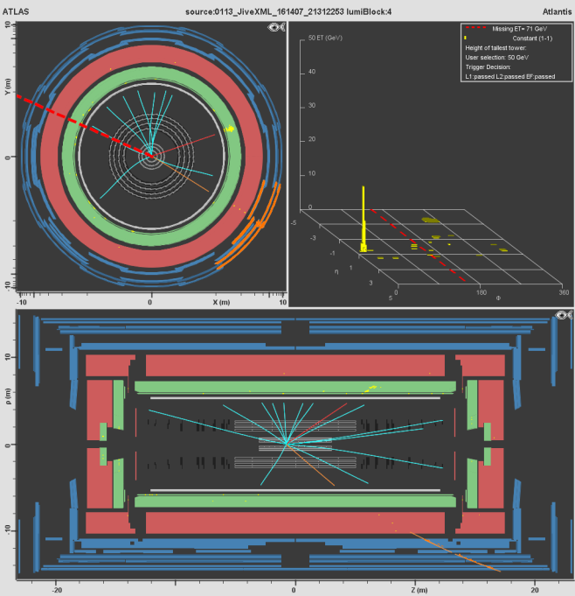
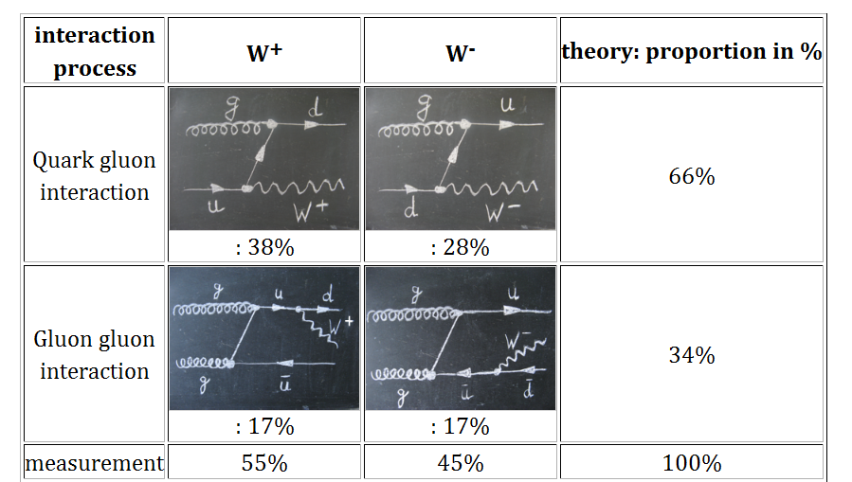
LHC Messungen
ATLAS W-Path (K.Jende, M.K. et al., TU Dresden)
„ELISA I“ (https://kjende.web.cern.ch/kjende/en/wpath.htm )
  1000 *real data* preselected events (~ 40% W → ℓν )
  W charge asymmetry ➔ structure of the proton (2 up, 1 down quark)
  Few *simulated* H →WW ➔ search for yet undiscovered
  Simplified interpretation: (omitted in 2012!)
  Expected raw student measurement: #W⁺/#W⁻ = 1.56 ± 0.17
  Compare to first ATLAS paper: #W⁺/#W⁻ = 1.52 ± 0.07
  CERN-PH-EP–2010-037 (October 2010)
44% 22%
Using MINERVA
61% 39%

Slide 12
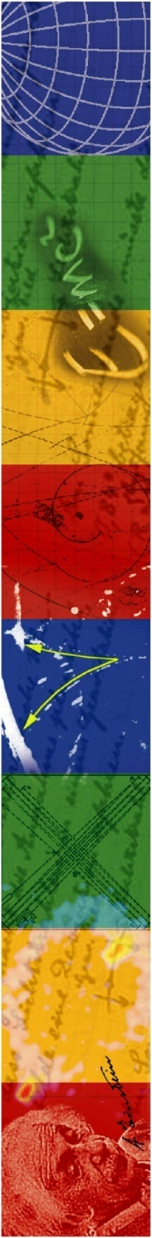
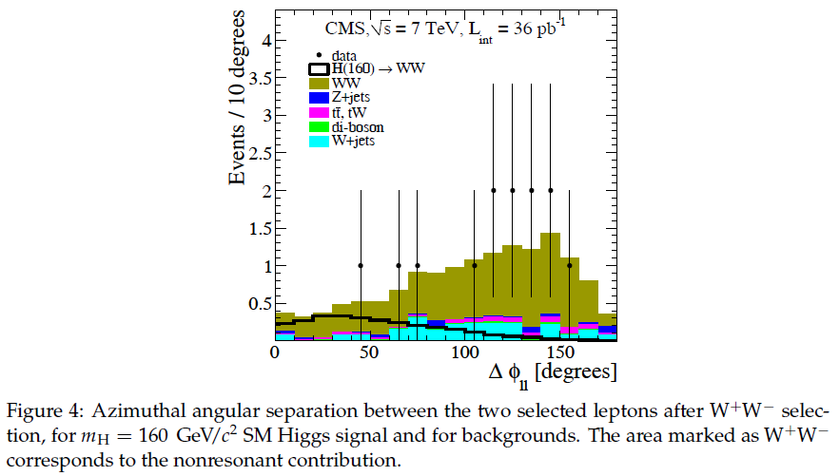

Neu 2012: Higgs Entdeckung über WW Paare
Measurement of W+W− Production and Search for the Higgs Boson in pp Collisions at sqrt(s) = 7 TeV, CMS Collaboration, 01 March 2011, http://cdsweb.cern.ch/record/1332217
Statisches Konzept: Δφ_{ll} Winkelverteilung zusammengesetzt aus
  Untergrund: Erzeugung von WW ohne HIigs
  Signal: Higgs Zerfall in WW bei kleinen Winkeln
1.lepton
Δφ_{ll}
2.lepton

Slide 13
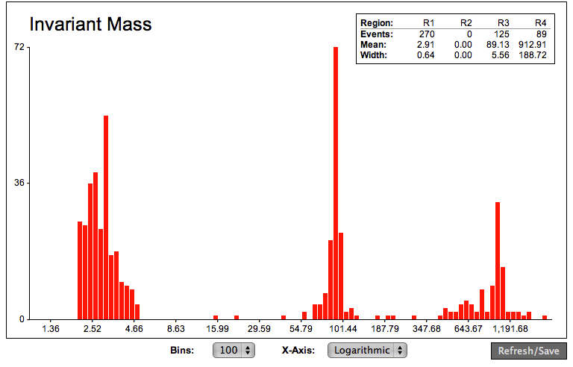
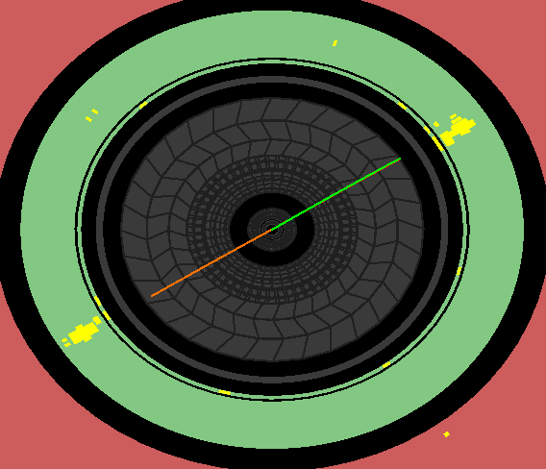
ATLAS Z-Path (F.Ould-Saada, M.Pedersen, Oslo Univ)
„ELISA II“ ( https://kjende.web.cern.ch/kjende/en/zpath.htm )
  700 *real data* preselected events (~ 300 Z → ℓℓ )
  Find Dilepton events ➔ calculate invariant mass
  300 *simulated* Z´ → ℓℓ ➔ search for yet undiscovered
  Derive mass spectrum
  Discuss importance of invariant mass concept
  Discuss meaning of finite width
  Discuss meaning of new mass peaks
Using HYPATIA

Slide 14
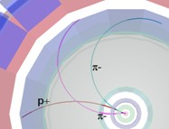
ALICE: looking for strange particles
http://aliceinfo.cern.ch/static/Pictures/pictures_High_Resolution/MasterClassWebpage.html
  endliche Lebensdauer = sekundäre Zerfallsorte
  Zahl der K⁰_{s}, Λ, anti-Λ and Ξ⁻ / Ereignis
  Konzept: vergleiche mit Monte Carlo Simulationen
    Monte Carlo simulation : No exotic phenomena (such as QGP) included
  discrepancy between experimental data and Monte Carlo
  Production of strangeness under-predicted in the MC
  Agreement w/ ALICE paper (accepted by EP Journal C )

Slide 15
2. Ziele des Qualifizierungsprogramms
2.1. Jugendliche:
  Qualifikation zum Mitglied durch Weitergabe
  des Erlernten und der Erfahrungen durch (z.B.):
    Präsentationen in Schule/Schülerlabor/andere
    Mitbetreuung von Veranstaltungen des Netzwerks
    Erstellung von Webseiten
    Erstellung von Postern
    Projektarbeiten
    Co-Moderation des Forums Netzwerk Teilchenwelt
  Beginn einer Orientierung
  in Bezug auf Studium und Berufsbild

Slide 16
2. Ziele des Qualifizierungsprogramms
2.2 Lehrkräfte
  Qualifikation zum Mitglied des Netzwerks durch
  Durchführung eigener Veranstaltungen
  mit Unterstützung des Netzwerks
    Teilchenwelt-Masterclasses,
    Cosmic-Masterclasses,
    weiterführende Projekte
  Tätigkeit als Multiplikatoren der Forschungsvermittlung
  mithilfe des im Netzwerk erlernten Wissens
    als Fachbetreuer,
    Mitarbeit / Rückmeldung / Test von Kontextmaterialien
    Veröffentlichung wiss. Artikel und Bücher für Jugendliche

Slide 17
3. Ziele des Vertiefungsprogramms
  3.1 Lehrkräfte (1-wöchige Fortbildungen):
  Durch Vorlesungen, Praktika, Besuche und Diskussionsveranstaltungen insbesondere CERN-Forschungsgebiete und die Arbeitswelt der Forscher im internationalen Rahmen näher bringen
  Begeisterung für Grundlagenforschung vermitteln
  Synergien mit CERN teachers program und Alumni
  Befähigung der Lehrkräfte, in ihren zukünftigen Projekten ihre vertieften fachlichen Kenntnisse und ihre Faszination an die Jugendlichen weiterzugeben.

Slide 18
3. Ziele des Vertiefungsprogramms
3.2 Jugendliche (2-tägige Workshops)
Bilden große Motivation für die Jugendlichen
Erweitern und vertiefen die in den vorhergehenden Stufen erworbenen Kenntnisse durch neue Eindrücke
Gelegenheit zu ausführlichen Diskussionen mit Wissenschaftlern
"live"-Erfahrung des CERN im Vordergrund
  Vor-Ort-Besichtigungen der Experimente
  vertiefende Messungen an echten Daten der LHC Experimente
  Nebelkammerbau …

Slide 19
3. Ziele des Vertiefungsprogramms
3.3 Jugendliche, Projektwochen
… Für besonders engagierte Jugendliche soll über die 2-tägigen Workshops hinaus auch Möglichkeiten für ganze Projektwochen am CERN geschaffen werden, in denen sie in den Ingenieurs- und/oder Forschungsgruppen zu Gast sind, und aktiv mit eigenen kleinen Projekten in deren Arbeit eingebunden werden.
Oft Arbeiten für
  BeLL
  Jugend Forscht, …
Benötigt anschließende Betreuung an Heimatinstituten !

Slide 20
4. Ziele Forschungsmitarbeit
4.1 Forschungsmitarbeit allgemein
Besonders engagierte Lehrkräfte (5 / Jahr)
Gelegenheit eines Forschungsjahres in einer
Forschungsgruppe
Besonders geeignete Jugendliche (ca 10/ Jahr) Forschungspraktikum (BeLL) in nahegelegenen Forschungsinstituten

Slide 21
4. Ziele Forschungsmitarbeit
4.2. Beispiele im Bereich Cosmic
Vertiefte Messungen
  Auswertung in Abhängigkeit verschiedener Parameter
  (Zenithwinkel, Absorberdicke, Luftdruck,..)
  Messung der Geschwindigkeit und der Lebensdauer von Myonen
  Messung von Luftschauern
Vertiefte Einsichten
  Abschirmung kosmischer Teilchen durch das Erdmagnetfeld,
  Entstehung von Nord- und Südlicht an den Polen
  Kosmische Beschleuniger für Elementarteilchen im Vergleich zum LHC
Projekte im IT-Bereich
  Entwicklung von Programmen zur Datennahme
  Auswertung mit modernen Programmiersprachen, z.B. Python und C++
  Entwicklung von Animationen und Grafiken zur Darstellung phys. Effekte
Weitergabe des Erlernten und der Erfahrungen durch
  Präsentationen in der Schule
  Erstellung von Webseiten
  Erstellung von Postern
  Projektarbeiten

Slide 22
„take-home“ message: o Lernziele sind vielschichtig :
- emotionell , konzeptionell, kognitiv, … o besonders im Basisprogram:
- nicht Wissensvermittlung, sondern
Erzeugen von Faszination, Interesse und Erfolgserlebnissen im Vordergrund und o Dank an alle Vermittler für Euer Engagement !!

